Slide 1


Toán 2

Slide 2
CHỦ ĐỀ 1
ÔN TẬP VÀ BỔ SUNG
BÀI 1
ÔN TẬP CÁC SỐ ĐẾN 100

Slide 3
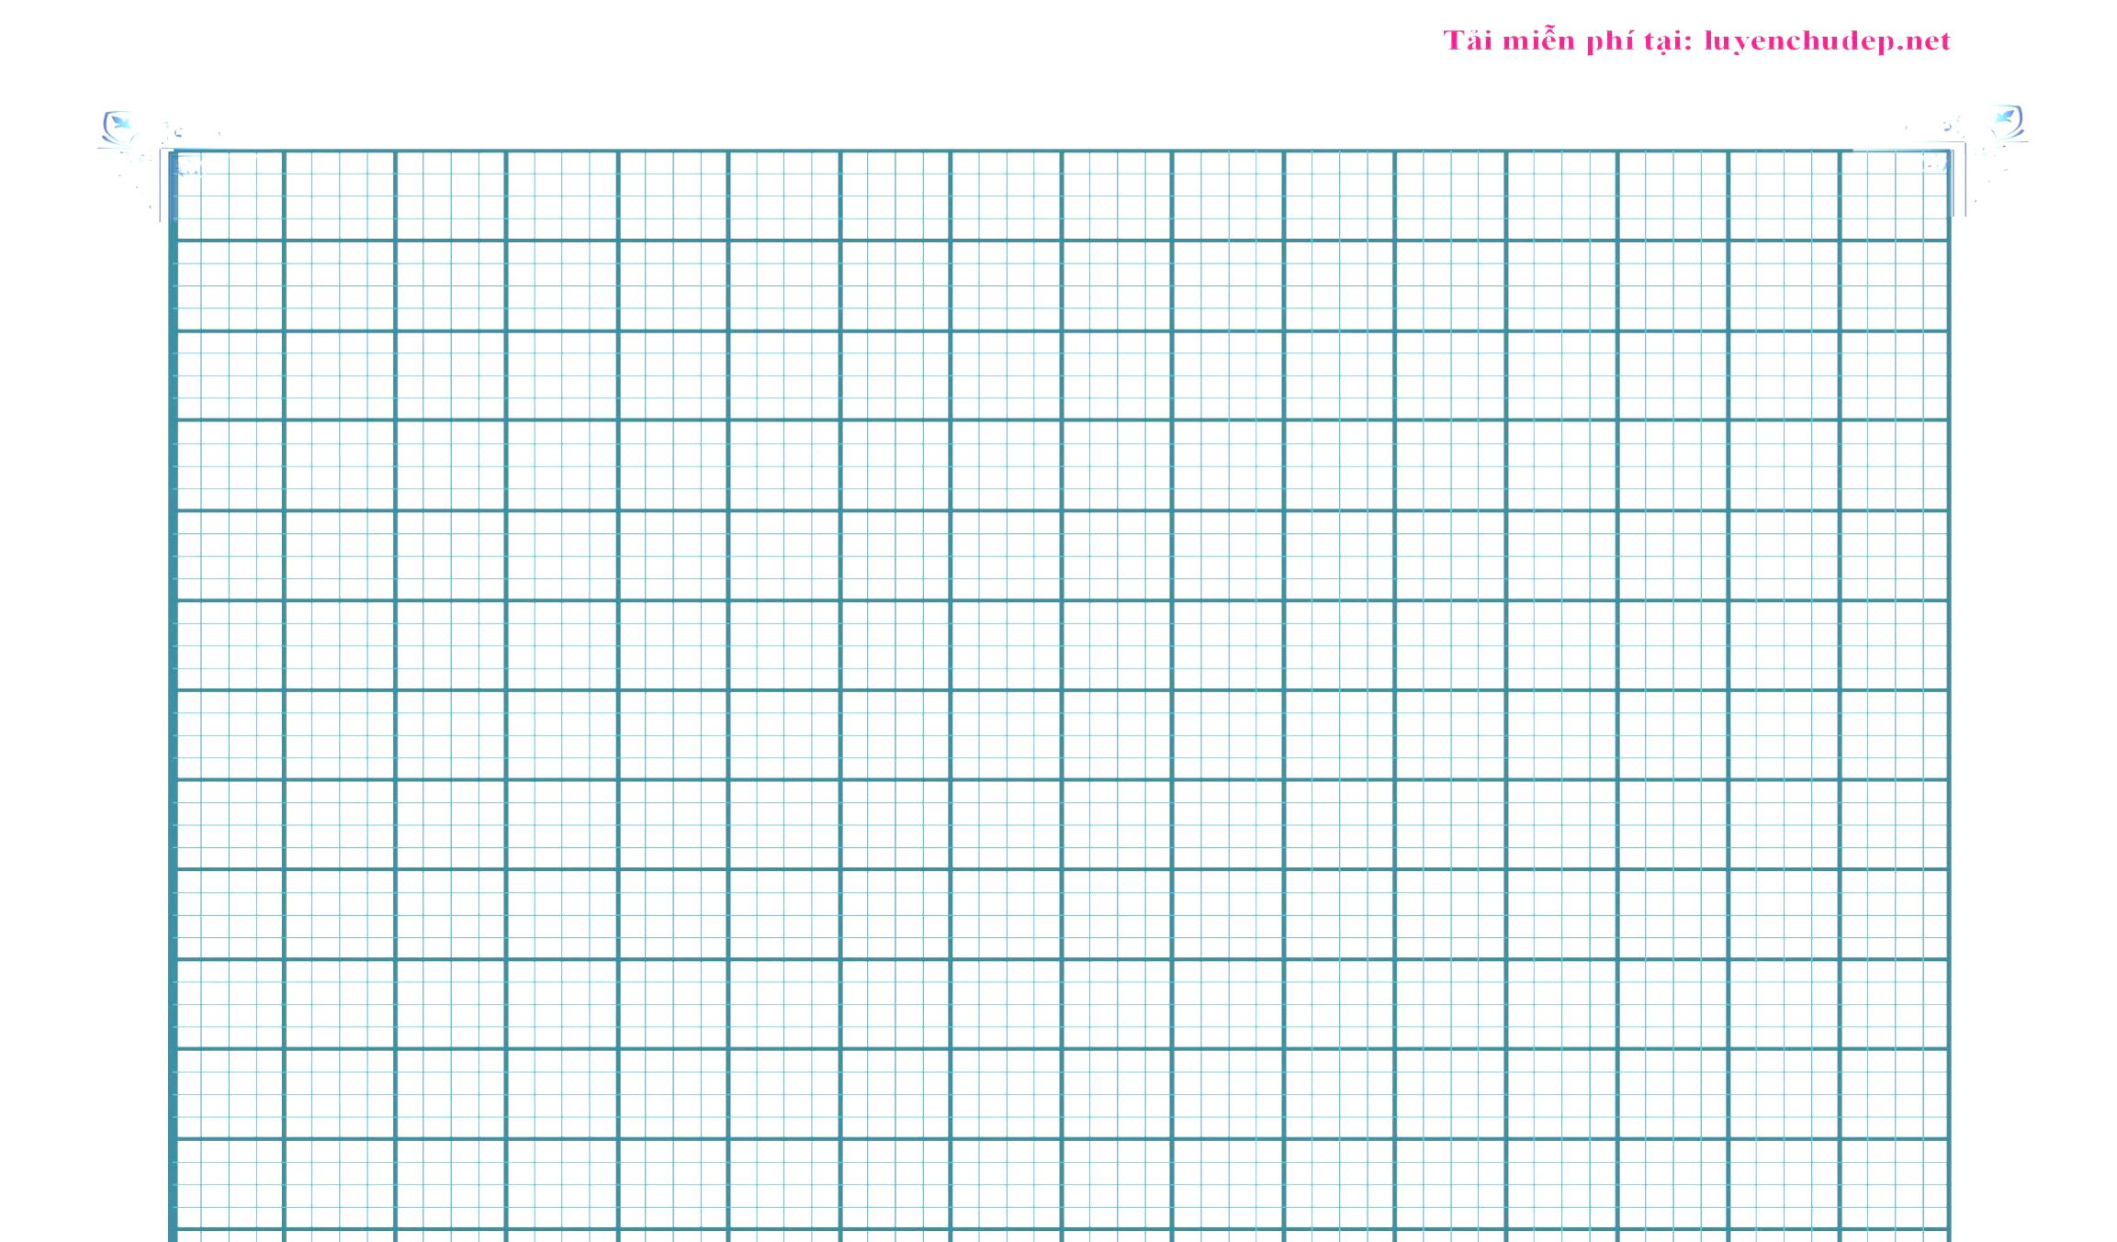
Thứ ba, ngày 6 – 9 - 2022
Toán
Luyện tập

Slide 4
Toán
Notes:
Trước khi vào bài ngày hôm nay cô trò mình cùng khởi động bằng 1 trò chơi nhé. Các con có hào hứng ko nào.
Trò chơi của cô mang tên “ Ai là Triệu phú”. Các con sẽ phải vận dụng những kiến thức từ các bài học trước để trả lời các câu hỏi, bạn nào trả lời đúng nhất, nhanh nhất và nhiều nhất sẽ trở thành người thắng cuộc trong trò chơi này. Các con đã sẵn sàng để đi tìm Ai là triệu phú chưa nào? Ko để các con chờ lâu, chúng ta sẽ bắtđầu đi tìm “ Ai là triệu triệu phú”

Slide 6

1
Số?
35
67
30
5
60
7
35
=
30
+
5
7
67
=
60
+
?

Slide 7
1
Số?
59
55
?
9
?
?
50
59
=
?
+
9
50
5
55
=
?
+
?

Slide 8
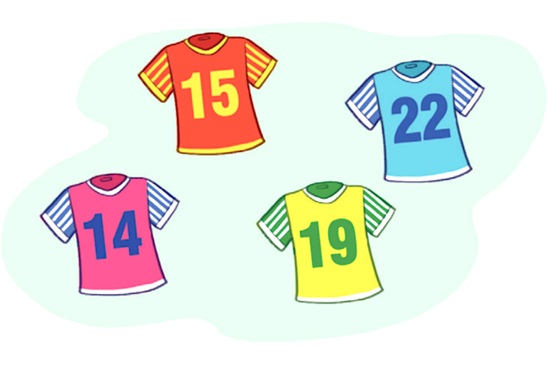
2
Sắp xếp các số ghi trên áo theo thứ tự:
a. Từ bé đến lớn:
14,
15,
19,
22
b. Từ lớn đến bé:
22,
19,
15,
14

Slide 9
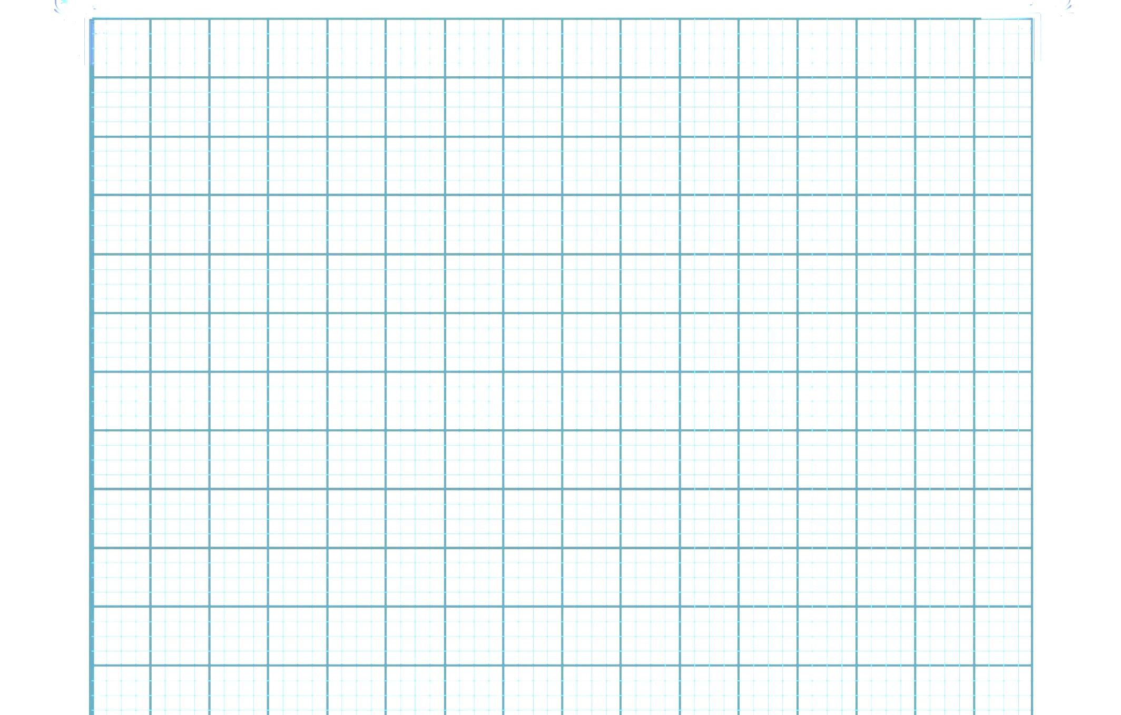
Bài 2:
a) Từ bé đến lớn:
14, 15, 19, 22
b) Từ lớn đến bé:
22, 19, 15, 14

Slide 10


3
Số?
Số | Số chục | Số đơn vị
35 | 3 | 5
53 | ? | ?
47 | ? | ?
80 | ? | ?
66 | ? | ?
5
3
4
7
8
0
6
6

Slide 11
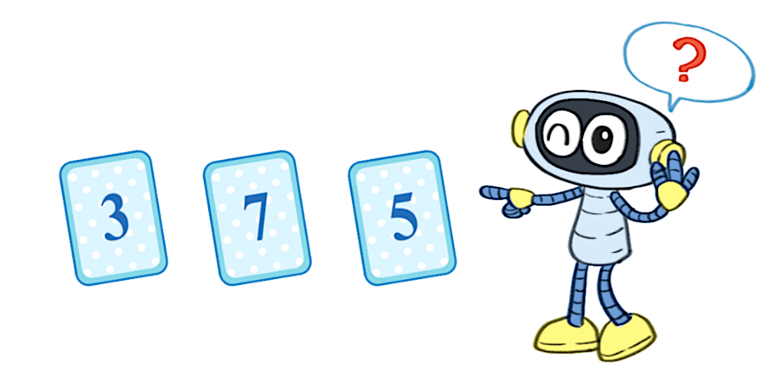
4
Từ ba thẻ số dưới đây, em hãy lập các số có hai chữ số.

Slide 12
Bài 4:
Các số có 2 chữ số là:
35, 37, 53, 57, 73, 75

Slide 13
Củng cố

